Slide 1
Mga Tanong ng Guwardiya
Kambal-katinig at Diptonggo

Slide 2
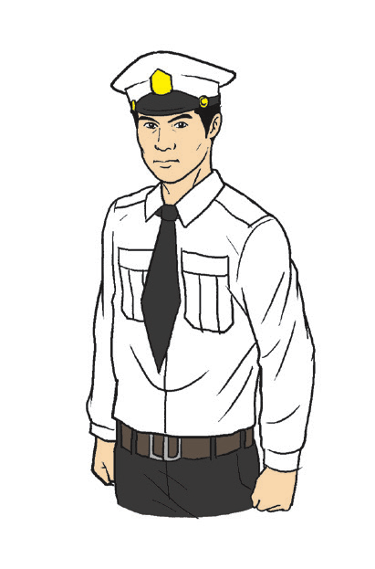
Mga Tanong ng Guwardiya

Slide 3
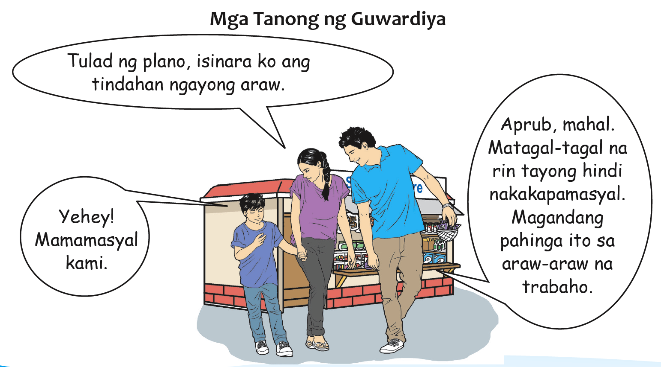

Slide 4
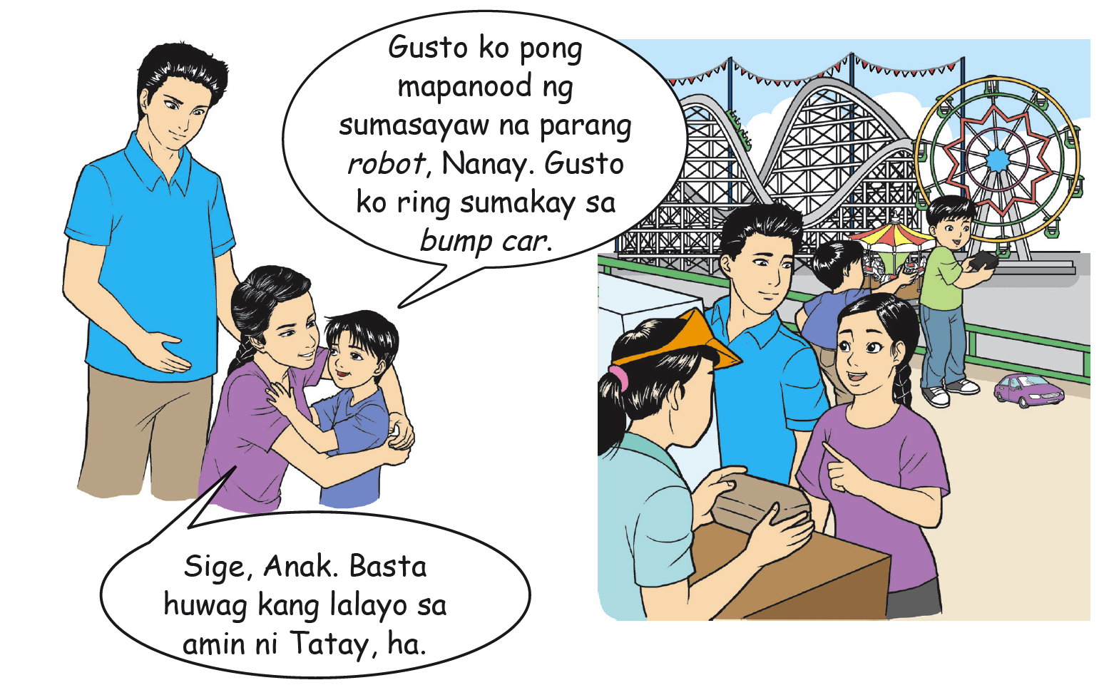

Slide 5
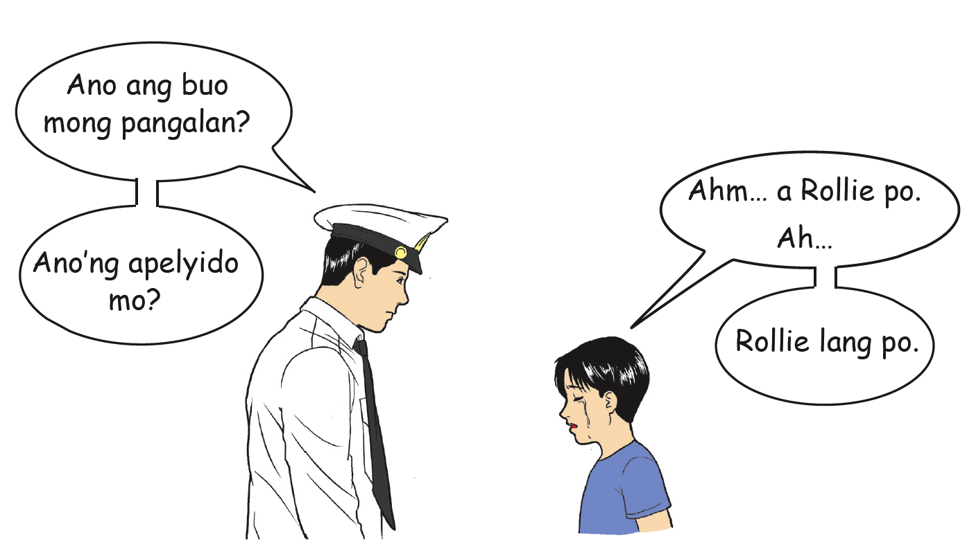

Slide 6
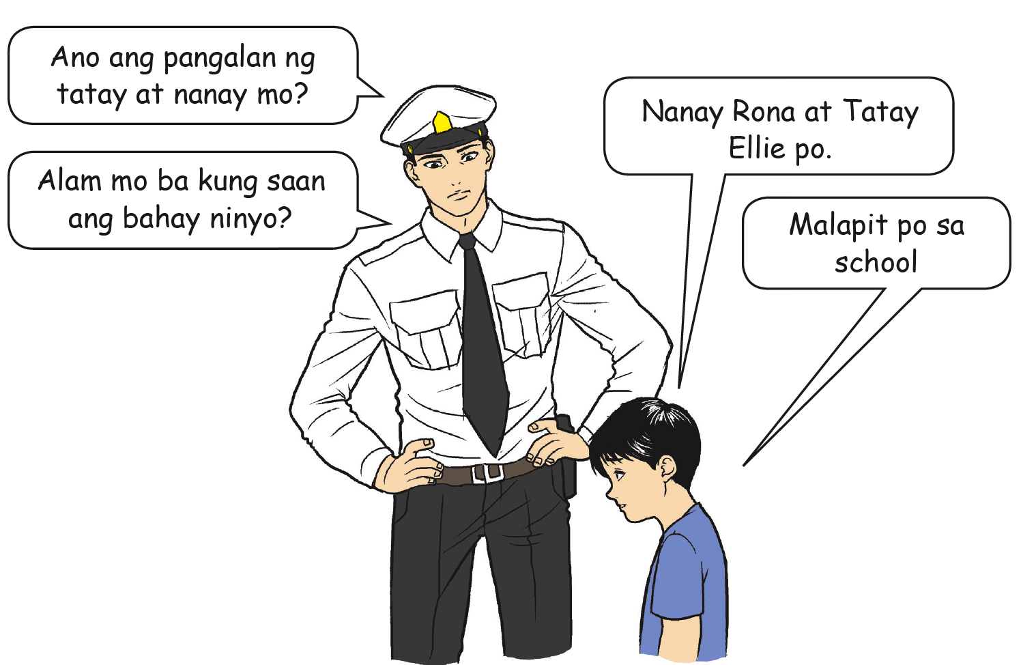

Slide 7
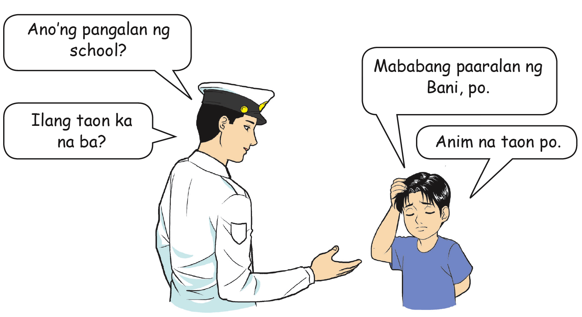

Slide 8
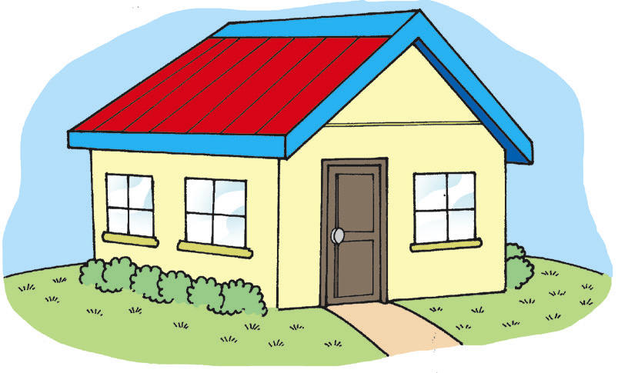
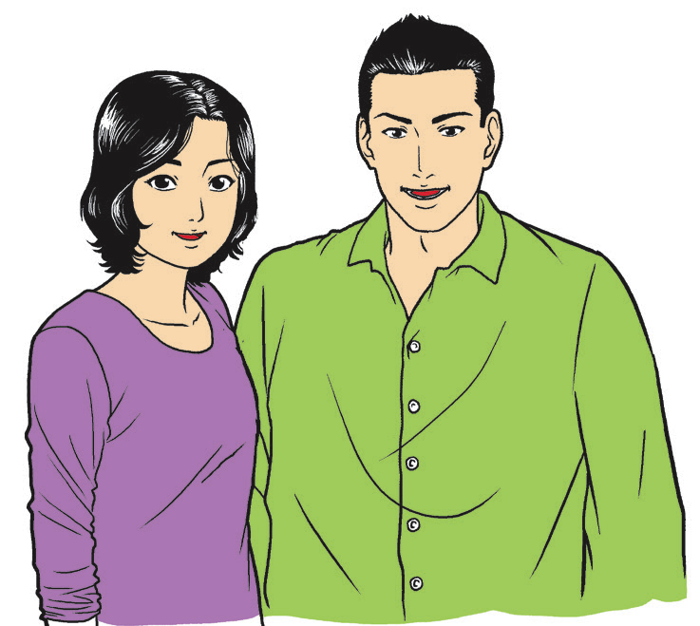
Panuto: Pagdugtungin ang impormasyon at ang larawang kaugnay nito.
apelyido
edad
magulang
tirahan
guwardiya
Rollie Ablan
6 na taong gulang

Slide 9
Pagtukoy at Pagbigkas sa
Kambal-Katinig at Diptonggo

Slide 10
Kambal-katinig ang tawag sa dalawang magkatabing katinig sa loob ng isang pantig. Minsan ay nakalilito itong bigkasin. Pero kung magiging matiyaga ka, tiyak na matututuhan mo itong basahin.
Halimbawa:
Trabaho Kompleto Simple

Slide 11
Diptonggo naman ang tawag sa mga tunog na binubuo ng isang patinig at letrang y (ay, ey, iy, oy, uy), o isang patinig at letrang w (aw,ew, iw, ow, uw). Siguradong kayang-kaya mo ring matutuhan ang mga tunog na ito.
Halimbawa:
Tatay Tuloy-tuloy

Slide 12
Panuto: Basahin nang malakas ang mga salita. Pagkatapos ay guhitan ang kambal-katinig.
1. plano
2. braso
3. kaklase
4. sumbrero
5. plasa

